Slide 1
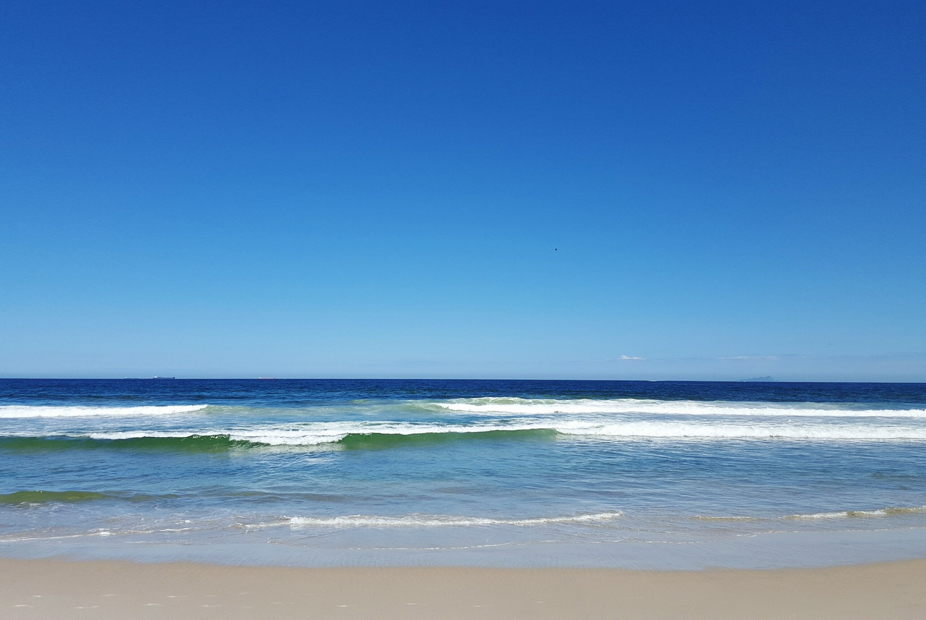
阿久津公一税理士事務所 加藤隆太様
ビジネス交流会で会った内装工事業の方が補助金活用で困っていました。
遠方ではありますが相談できる方はいないかとお話しがありましたので、
加藤隆太さんをご紹介しました。
すぐにお話しを聞いてもらい、どういった内容で対応できるかもご提案いただけました。さらに建設業仲間も紹介していただき、これから案件につながっていくこともあるだろうとのことです。
建設業専門税理士事務所の加藤隆太さんのノウハウはまさに建設業にとっては
欠かせない存在です。
建設業チームの企業様には加藤さんをぜひ推薦致します。
株式会社ケーエスシステム測定 遊佐啓介

